Slide 1

VGSales Data Analyzer
Basi di Dati II
Francesco Abate Luigi Vollono Marco Dello Buono

Slide 2

Idea
VGSales Data Analyzer è un applicativo multipiattaforma sviluppato con tecnologie innovative, capace di analizzare secondo i propri criteri un grande dataset di vendite inerenti ai videogiochi. L’uso dell’applicativo è destinato a programmatori e statistici.

Slide 3

Custom queries
L’utente potrà utilizzare l’applicazione per formare le proprie queries, quindi per effettuare ricerche sul database secondo propri criteri personali.
Le queries saranno componibili, inserendo condizioni su ogni attributo disponibile.
Oltre alle semplici queries, sarà possibile eseguire le aggregazioni.

Slide 4

Tecnologie
Never stop learning

Slide 5
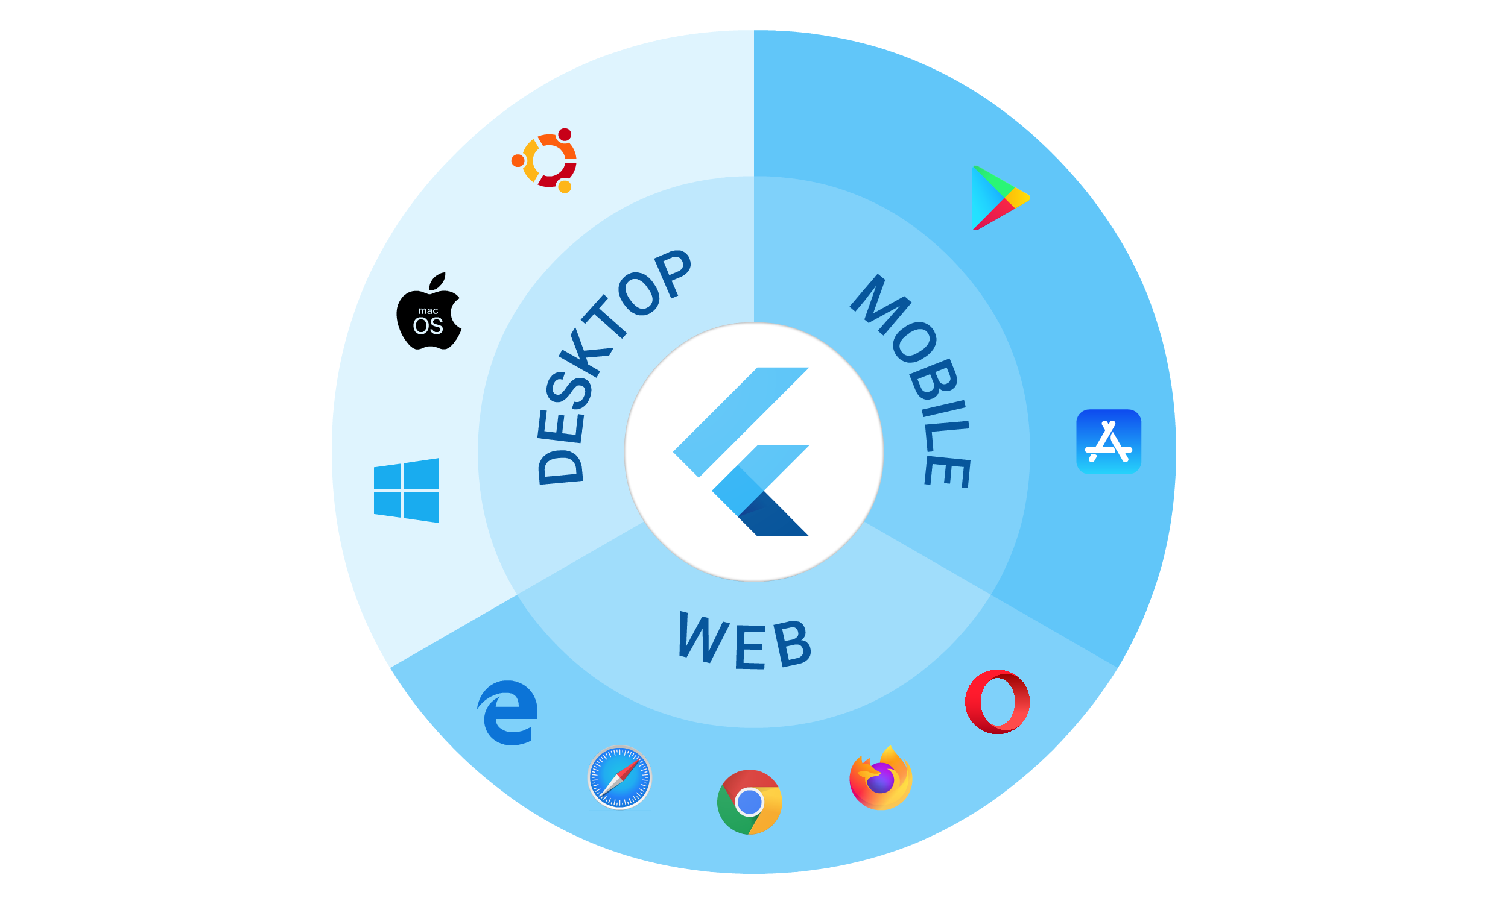
Applicazione
L’applicativo è stato realizzato in Dart utilizzando il framework Flutter, realizzato da Google per semplificare lo sviluppo multipiattaforma.
Framework nato relativamente da poco, è già oggi entrato nel cuore di moltissimi programmatori siccome permette di sviluppare applicativi in relativamente poco tempo.
VGSales Data Analyzer, difatti, è disponibile per Android, iOS e Windows.

Slide 6

Database
Riguardo il database, è stato utilizzato MongoDB, database NoSQL molto famoso e popolare, rapido e prestante quando si effettuano ricerche su grandi dataset.
Il sito di MongoDB offre hosting gratuito per database di piccola taglia, quindi l’applicativo si interfaccia con il database in remoto.
L’integrazione tra database e applicazione è realizzata tramite apposita API «Mongo-dart».

Slide 7

Versioning
I sorgenti di VGSales Data Analyzer sono disponibili pubblicamente su GitHub, sistema di versioning utilizzato per lo sviluppo in collaborazione.
La repository che ospita i sorgenti include anche il dataset originario, un piccolo schema di progettazione dell’applicativo e uno script di pulizia del database.
Link alla repository

Slide 8
Dataset
I dati parlano

Slide 9

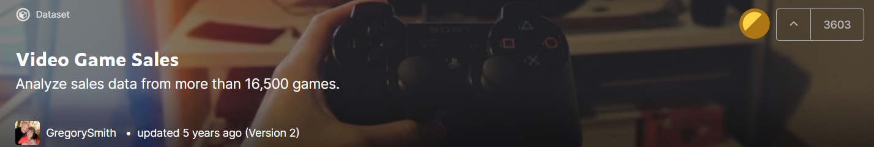
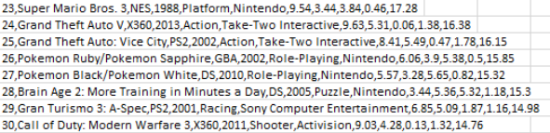
Scelta del dataset
Link al dataset

Slide 10
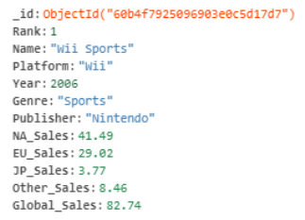
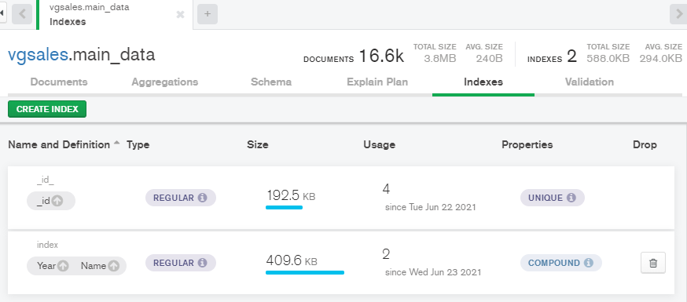
Import del dataset
INDICE

Slide 11
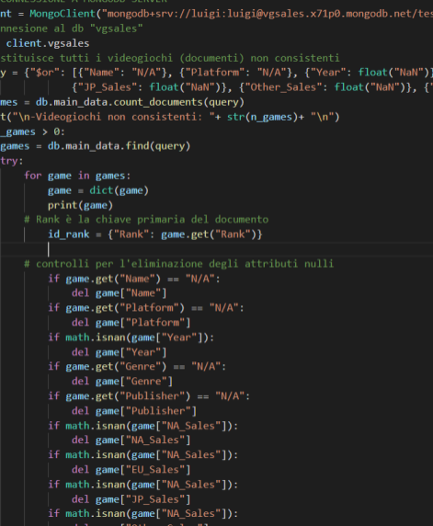

Pulizia

Slide 12
Interfacce
Componi le query

Slide 13
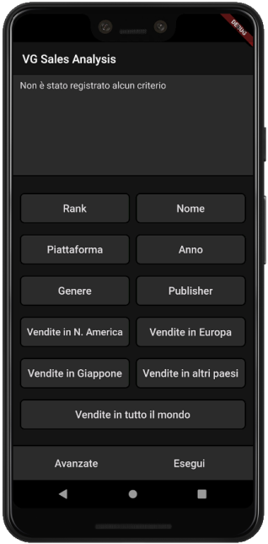
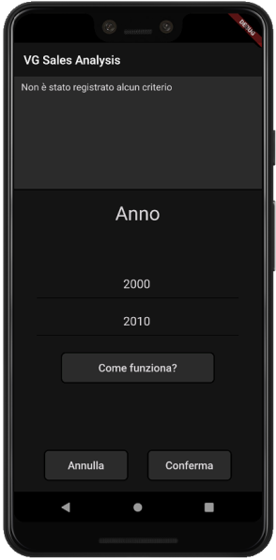
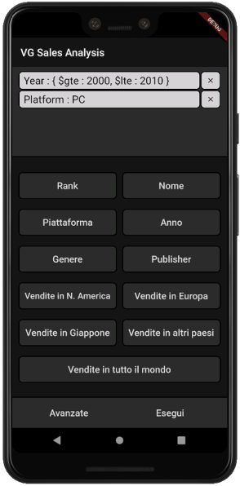
Interfacce: basic query

Slide 14
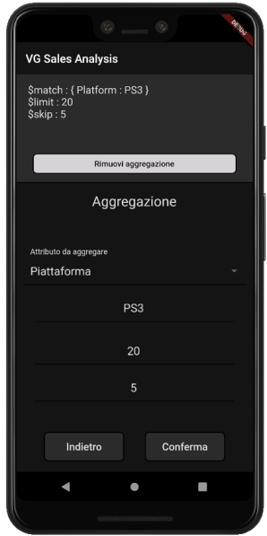
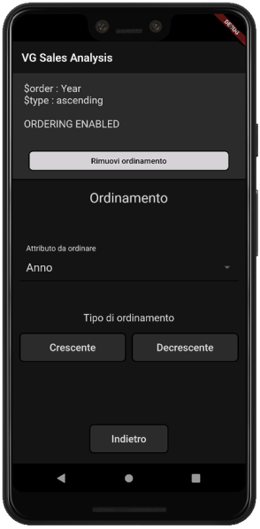
Interfacce: advanced queries

Slide 15
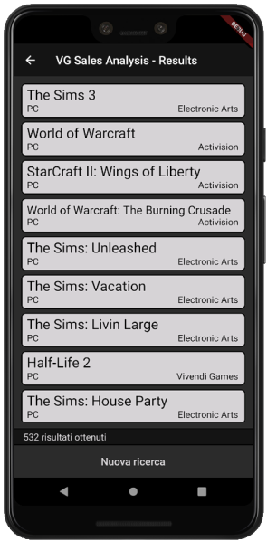
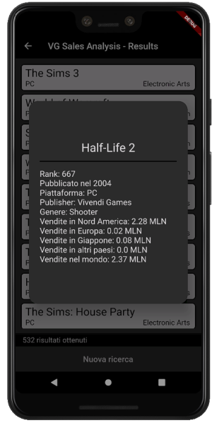
Interfacce: risultati

Slide 16

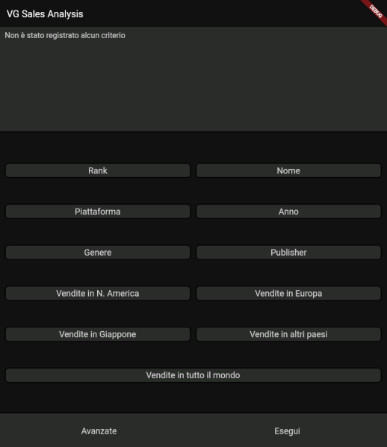
Interfacce: multipiattaforma
Android vs Windows (Chrome App, senza adattamenti grafici)

Slide 17
Note
L’applicativo adotta un design responsive, in modo da potersi adattare senza troppi problemi a qualsiasi schermo.
Inoltre, ogni campo di input viene validato in modo da rispettare i corretti formati.

Slide 18

Conclusioni
Lo sviluppo di VGSales Data Analyzer ci ha permesso di interagire con una nuova tipologia di database di cui avevamo poca e nulla esperienza.
Realizzarla con il framework Flutter ci ha permesso di comprendere come funziona lo sviluppo di applicazioni multipiattaforma.
Infine, l’hosting e l’esecuzione delle queries remote ci ha permesso di acquisire maggiore confidenza con il codice asincrono.

Slide 19
Grazie

